Slide 1

Android应用进程的管理
以及保活拉活的那些事儿
THANK YOU FOR WATCHING
主讲老师Leo：3436170139

Slide 2

讲师简介
享学课堂 -Leo老师
8年Android项目研发经验
3年创业经验，担任创业公司技术总监，公司曾获得腾讯战略投资。
精通Android架构，性能优化，flutter混合开发等技术。
网易云课堂特约Android技术讲师。
讲课认真负责。

Slide 3
目 录
CONTENTS
进程的一些常识
如何保活
如何拉活
课程总结
广播拉活
Sticky拉活
账户拉活
JobScheduler 拉活
双进程守护
进程的优先级
系统是如何决定杀死
哪个进程的
Activity 1像素保活
前台服务保活
课程技术总结
交流互动

Slide 4
Low Memory Killer
系统出于体验和性能上的考虑，app在退到后台时系统并不会真正的kill掉这个进程，而是将其缓存起来。
打开的应用越多，后台缓存的进程也越多。
在系统内存不足的情况下，系统开始依据自身的一套进程回收机制来判断要kill掉哪些进程，以腾出内存来供给需要的app, 这套杀进程回收内存的机制就叫 Low Memory Killer。

Slide 5
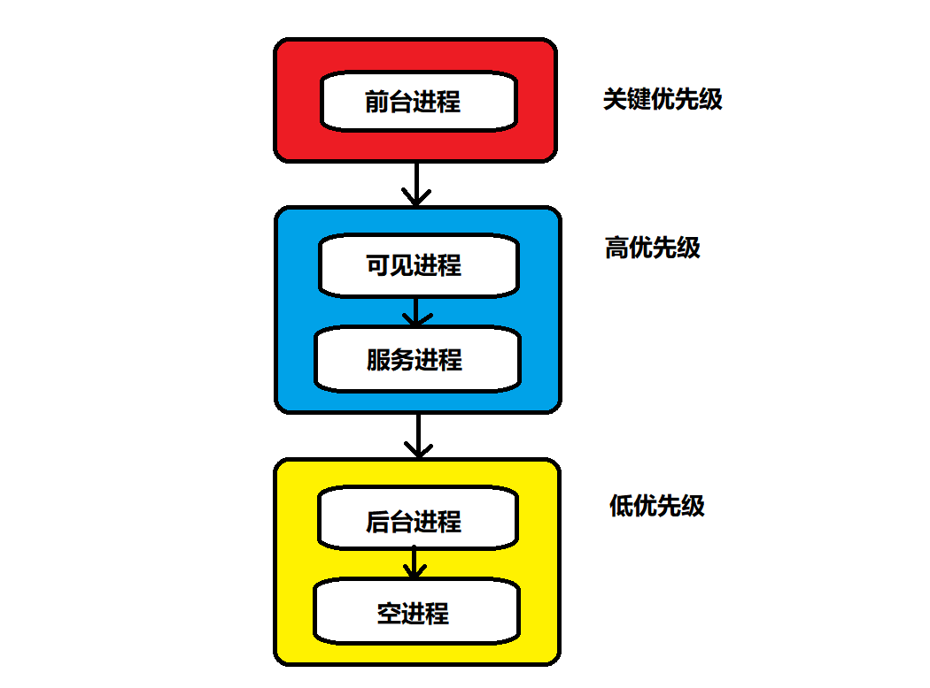
进程的优先级
官网说明
https://developer.android.google.cn/guide/components/processes-and-threads.html?hl=zh-cn

Slide 6
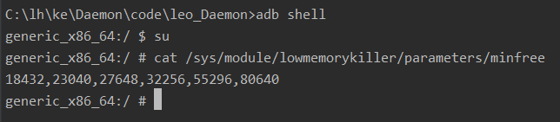

何时杀死进程
内存阈值在不同的手机上不一样，一旦低于该值,Android便会杀死对应优先级的进程，例如，当可用内存小于315MB(80640)，就杀死空进程。
阈值的单位是4KB

Slide 7
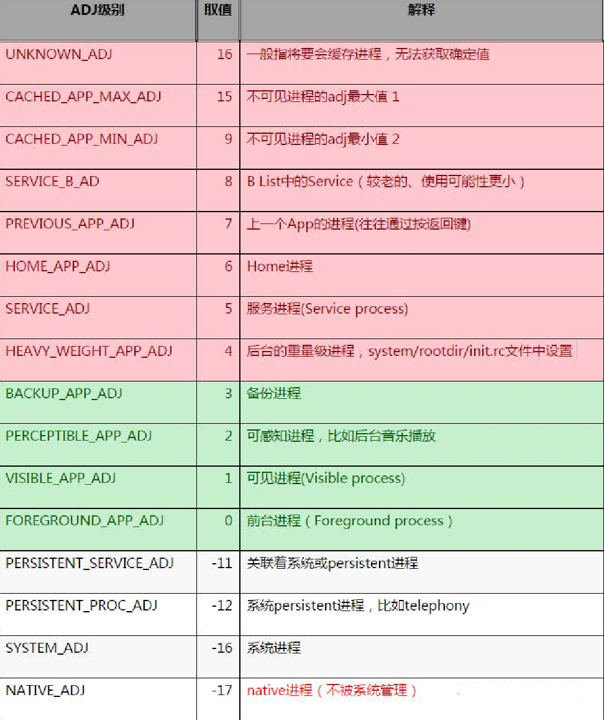

如何判断进程的优先级
通过oom_adj 值，判断进程的优先级
不同手机的oom_adj 值 可能不一样

Slide 8
adj 算法
ActivityManagerService.java
updateOomAdjLocked：更新adj，当目标进程为空，或者被杀则返回false；否则返回true;
computeOomAdjLocked：计算adj，返回计算后RawAdj值;
applyOomAdjLocked：使用adj，当需要杀掉目标进程则返回false；否则返回true。

Slide 9
目 录
CONTENTS
进程的一些常识
如何保活
如何拉活
课程总结
广播拉活
Sticky拉活
账户拉活
JobScheduler 拉活
双进程守护
进程的优先级
系统是如何决定杀死
哪个进程的
Activity 1像素保活
前台服务保活
课程技术总结
交流互动

Slide 10
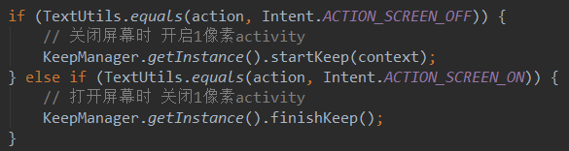
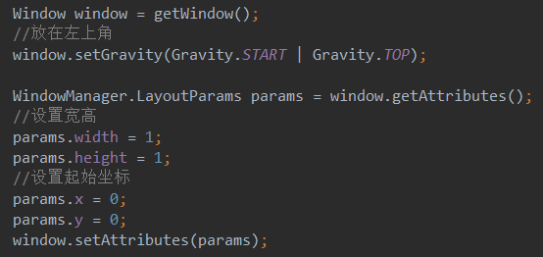
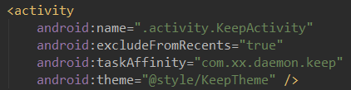
Activity 1像素保活
原理：手机关闭屏幕时，偷偷创建一个Activity，让应用成为前台进程；打开屏幕时，关闭该Activity。
缺点：存在一个Activity不够干净。同时也需要在锁屏后才能提权。

Slide 11
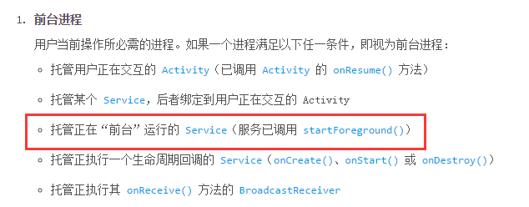
前台 Service 保活
原理：启动一个前台服务，从而拉高整个应用的优先级。
缺点：API >=26 后暂时没有方式能够隐藏通知
需要适配：
API < 18 通知图标不会显示
API >= 18 && API < 26 可以启动双服务，绑定同样的ID，然后stop一个服务，通知图标将不显示

Slide 12
目 录
CONTENTS
进程的一些常识
如何保活
如何拉活
课程总结
广播拉活
Sticky拉活
账户拉活
JobScheduler 拉活
双进程守护
进程的优先级
系统是如何决定杀死
哪个进程的
Activity 1像素保活
前台服务保活
课程技术总结
交流互动

Slide 13
广播拉活
在发生特定系统事件时，系统会发出广播，通过在 AndroidManifest 中静态注册对应的广播监听器，即可在发生响应事件时拉活。
但是从android 7.0开始，对广播进行了限制，而且在8.0更加严格https://developer.android.google.cn/about/versions/oreo/background.html#broadcasts
可静态注册广播列表：
https://developer.android.google.cn/guide/components/broadcast-exceptions.html
“全家桶”拉活
有多个app在用户设备上安装，只要开启其中一个就可以将其他的app也拉活。比如手机里装了手Q、QQ空间、兴趣部落等等，那么打开任意一个app后，其他的app也都会被唤醒。

Slide 14
Service系统机制拉活
START_STICKY：
“粘性”。如果service进程被kill掉，保留service的状态为开始状态，但不保留递送的intent对象。随后系统会尝试重新创建service，由于服务状态为开始状态，所以创建服务后一定会调用onStartCommand(Intent,int,int)方法。如果在此期间没有任何启动命令被传递到service，那么参数Intent将为null。
START_NOT_STICKY：
“非粘性的”。使用这个返回值时，如果在执行完onStartCommand后，服务被异常kill掉，系统不会自动重启该服务。
START_REDELIVER_INTENT：
重传Intent。使用这个返回值时，如果在执行完onStartCommand后，服务被异常kill掉，系统会自动重启该服务，并将Intent的值传入。
START_STICKY_COMPATIBILITY：
START_STICKY的兼容版本，但不保证服务被kill后一定能重启。
只要 targetSdkVersion 不小于5，就默认是 START_STICKY。
但是某些ROM 系统不会拉活。并且经过测试，Service 第一次被异常杀死后很快被重启，第二次会比第一次慢，第三次又会比前一次慢，一旦在短时间内 Service 被杀死4-5次，则系统不再拉起。

Slide 15
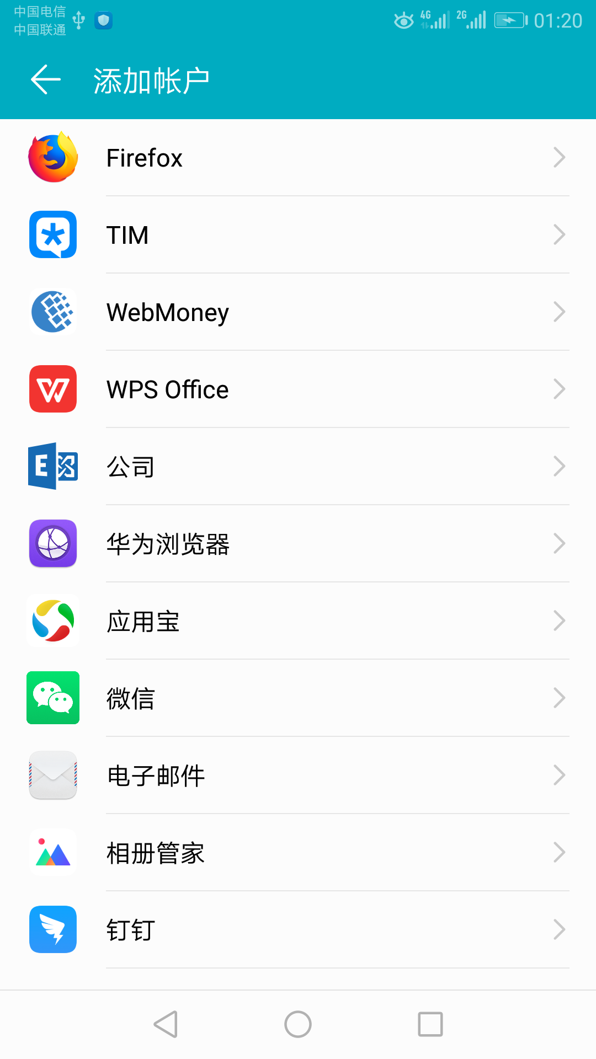
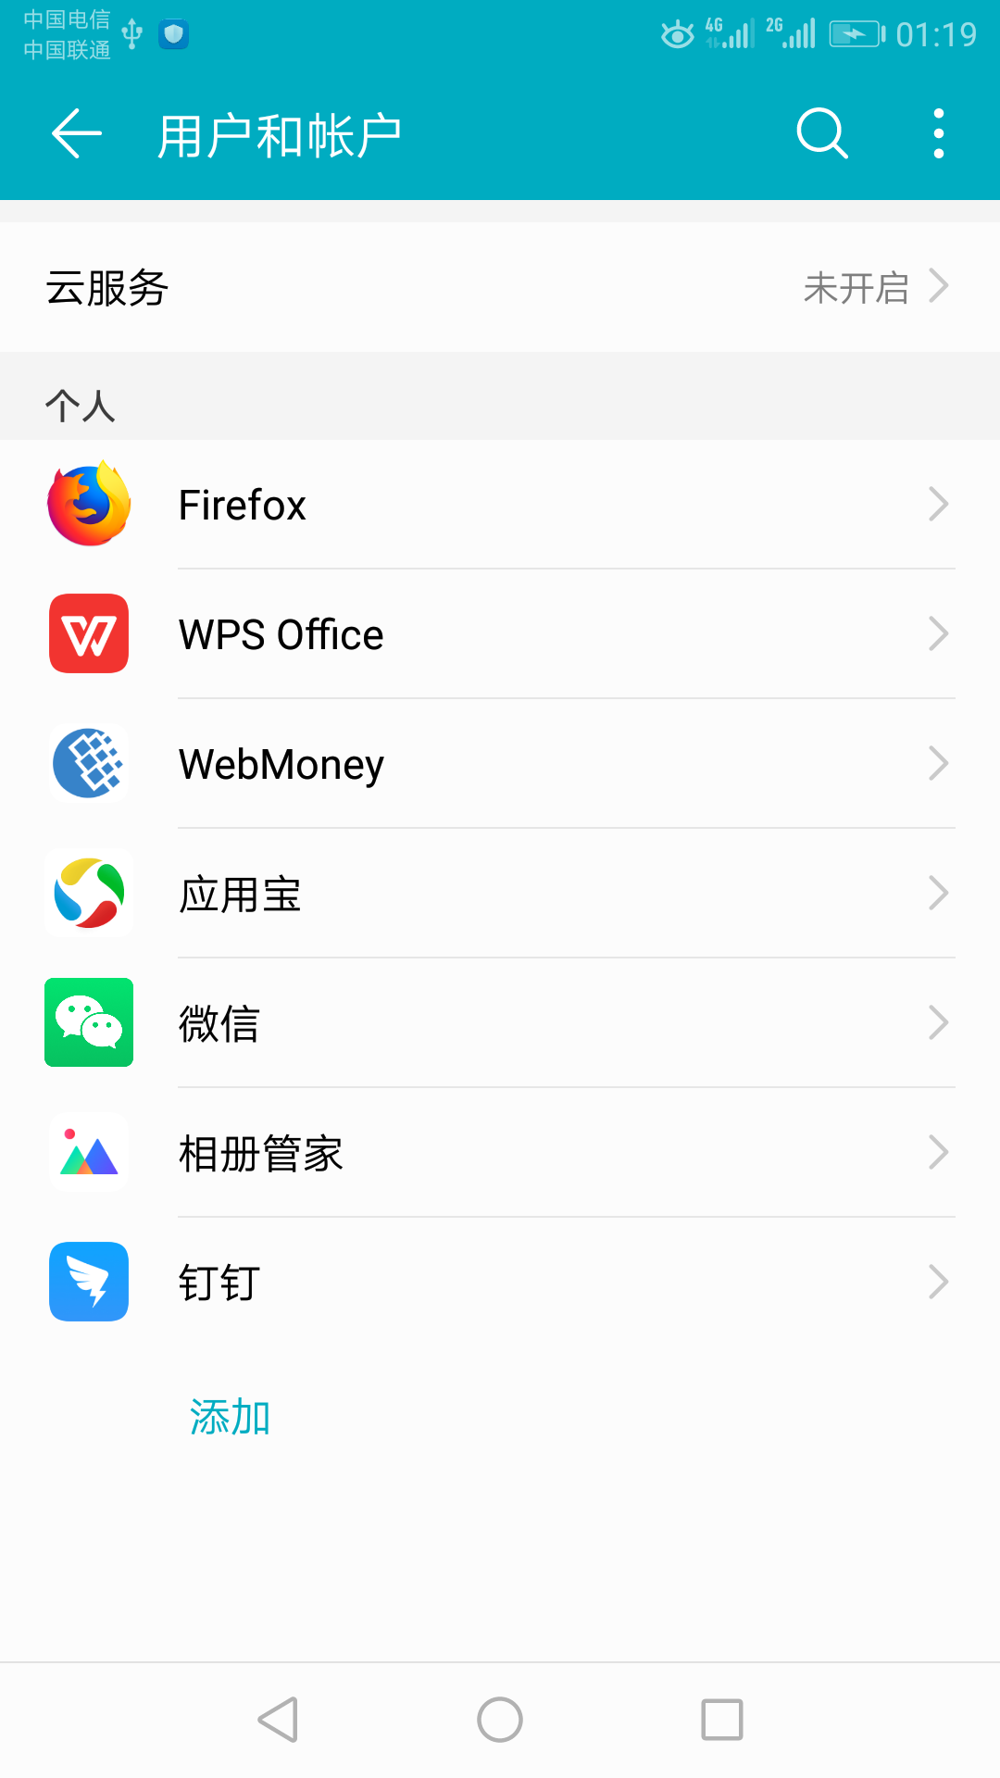
账户同步拉活

Slide 16
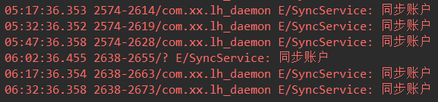
账户同步拉活
优点：系统唤醒，比较稳定
缺点：时间不能把控

Slide 17
JobScheduler 拉活
JobScheduler允许在特定状态与特定时间间隔周期执行任务。可以利用它的这个特点完成保活的功能,效果即开启一个定时器，与普通定时器不同的是其调度由系统完成。
同样在某些ROM可能并不能达到需要的效果

